Slide 1

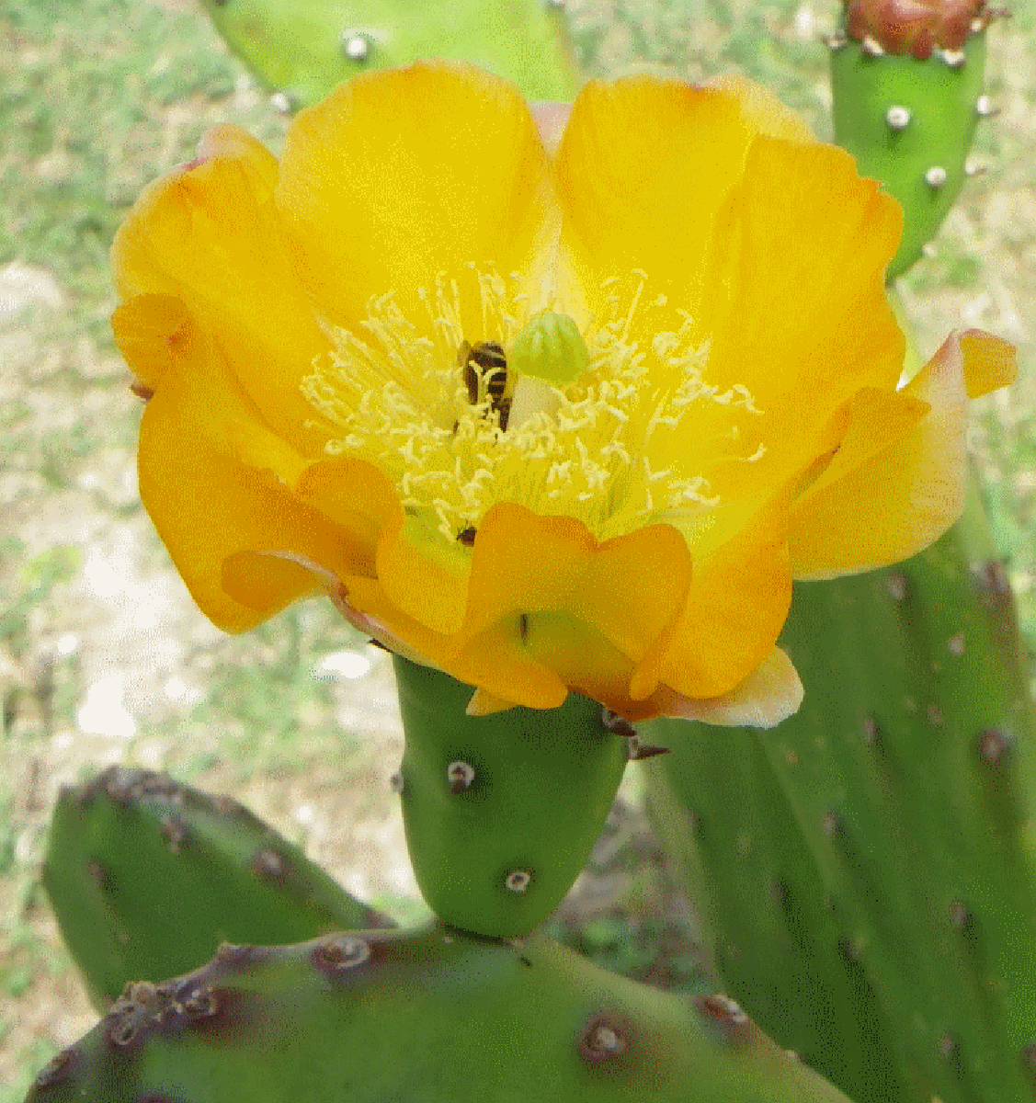
Les figuiers de barbarie

Slide 2
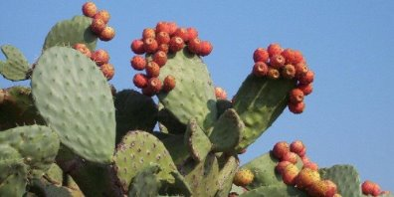
En résumé,
Aussi appelé cactus raquette, le figuier de barbarie, ou figuier des indes (opuntia ficus indica de son nom latin) fait partie de la famille des cactacées. Originaire du Mexique, il est l’une des « curiosités végétales » ramenées du nouveau monde.
Pour en savoir plus,
C’est une plante xérophyte, parfaitement adaptée à la sécheresse. La « raquette », ou clatode, est en réalité la tige aplatie de la plante et non la feuille. Elle est recouverte d’une cuticule céreuse, qui lui donne cet aspect bleuté et lui permet de limiter l’évapotranspiration. Les épines sont les vestiges des bourgeons. Les feuilles ne font que quelques millimètres.
Les populations précolombiennes cultivaient le figuier de barbarie pour les cochenilles (vivant sur la plante) qui, une fois écrasées, procuraient un pigment rouge carmin. Les colons espagnols diffusèrent le pigment à travers toute l'Europe pour colorer les étoffes, la peinture ou les produits de maquillage jusqu'à ce que les teintures chimiques le remplacent.

